Slide 1
GRASROOTS
NA
GORENJSKEM
– včeraj, danes in jutri

Slide 2
KAJ JE GRASROOTS-NOGOMET ZA VSE?
GRASSROTSS- NOGOMET ZA VSE (JE POMEMBEN STROKOVNI PROGRAM ZNOTRAJ MLADINSKEGA PROGRAMA (NZS))
PROGRAM JE USTANOVILA UEFA
JE NAJPOMEBNEJŠI PROGRAM KVALITETE
SKOZI NEKAJ LETNO PRAKSO SMO SPRVA RAZUMELI, DA POD GRASSROOTS ŠTEJEMO VSE KAR NI PROFESIONALNI IN ELITNI NOGOMET, KASNEJE PA SE JE IZKAZALO DA JE “NOGOMET ZA VSE” TESNO POVEZAN S CELOSTNO PODOBO NOGOMETA V SLOVENIJI
VEČ KOT 95% IGRALCEV SE VRNE NAZAJ V GRASSROOTS
GLAVNI CILJ- MNOŽIČNOST(POVEČANJE ŠTEVILA REGISTRIRANIH NOGOMETAŠEV), OSNOVA ZA VELIK IZBOR V KVALITETO

Slide 3
CILJI
ZA DOSEGO GLAVNEGA CILJA SO BILI NADGRAJENI PROGRAMI (RIN, ŽOGARIJA…)
ZAŽIVELE SO VSEBINE (GRASSROOTS DAN, FESTIVALI NOGOMETA, NOGOMETNE POČITNICE (KAMPI), NOGOMETNI VRTCI)…
PROGRAME VODIJO STROKOVNO USPOSOBLJENI NOGOMETNI STROKOVNJAKI
MNOŽIČNOST, KVALITETA ŠPORTNO UČNIH IN VZGOJNIH PROGRAMOV TER UGLED NOGOMETA V DRUŽBI, SO DEJAVNIKI, KI VPLIVAJO NA ŠPORTNO OKOLJE V KATEREM SE USTVARJAJO NOVI VRHUNSKI NOGOMETAŠI

Slide 4
PROGRAMI NOGOMETA
GRASSROOTS ALI NOGOMET ZA VSE JE TEMELJ PIRAMIDE KVALITETE
PIRAMIDA KVALITETE JE PRODUKT PROGRAMOV MNOŽIČNOSTI
MNOŽIČNOST ZAGOTAVLJA VRHUNSKI IZBOR
PREHODI IZ ENEGA V DRUGEGA SO STALNI PROCESI
BREZ VRHUNSKEGA GRASSROOTSA NI KVALITETE

Slide 5
PIRAMIDA KVALITETE
člani
učim da obvladam
treniranje
nogometna zabava
igranje, turnirji, počitnice
učim, da tekmujem
SML,SKL

Slide 6
ORGANIZACIJA NOGOMETA NA PODROČJU SLOVENIJE
PROGRAMI SE RAZVIJAJO NA VSEH DEVETIH MNZ PODROČJIH V SLOVENIJI
PREDLOG ORGANIZIRANOSTI PROGRAMA GRASSROOTS V MNZG KRANJ:
1. ONŠ, NOGOMETNI TABORI, NOGOMETNE POČITNICE
2. RIN, ŽOGARIJA, ZIMSKE LIGE, VETERANSKI NOGOMET, REKREACIJSKI NOGOMET
3. IZOBRAŽEVANJE TRENERJEV, IZOBRAŽEVANJE STARŠEV
POD OKRILJEM MNZG JE USTANOVLJENA GORENJSKA NOGOMETNA ŠOLA ROŽLE

Slide 7
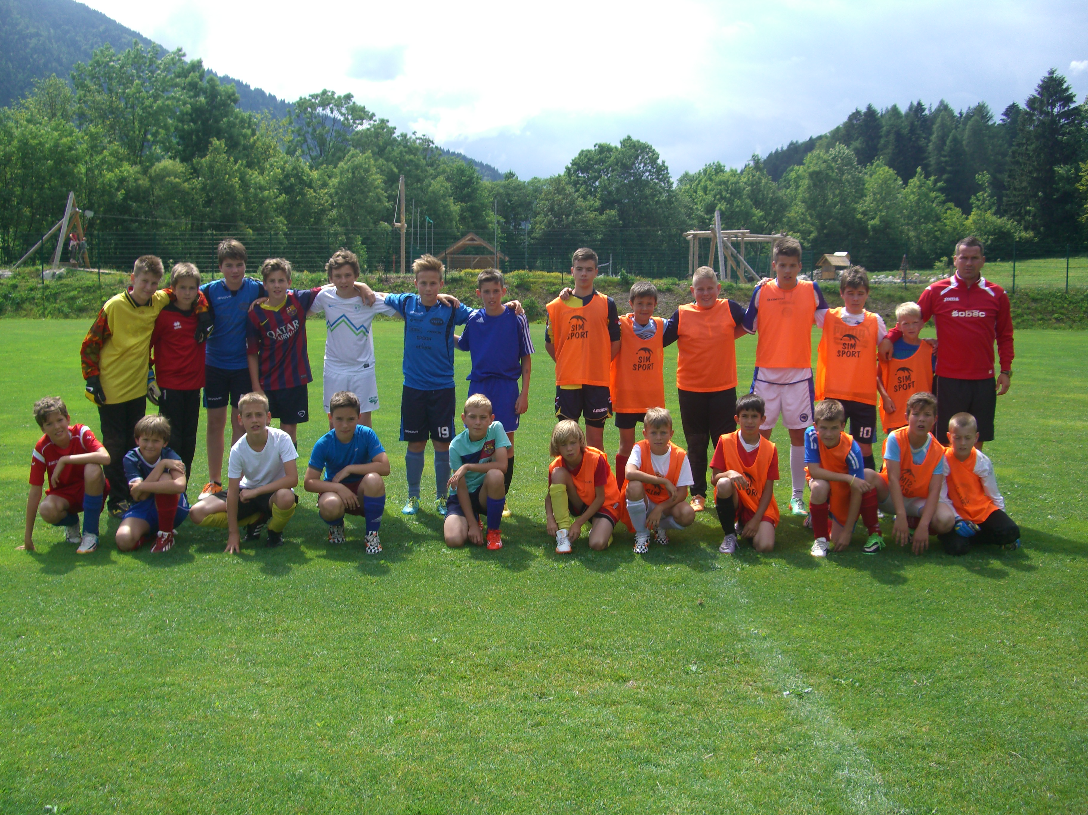

NOGOMETNI KAMP KRANJSKA GORA

Slide 8
ANALIZA STANJA NA GORENJSKEM (MNZG) KRANJ
MNZG KRANJ POKRIVA PODROČJE GORENJSKE
CAA 200.000 PREBIVALCEV ŽIVI NA TEM OBMOČJU
NA GORENJSKEM DELUJE 22 KLUBOV
17 KLUBOV, KI TEKMUJEJO S 3 EKIPAMI ALI VEČ
5 KLUBOV, KI TEKMUJE Z MANJ KOT 3 EKIPAMI

Slide 9
IGRIŠČA,TRENERJI,SODNIKI….
TRAVNATA IGRIŠČA | UMETNA TRAVA-VELIKA | UMETNA TRAVA-MALA
26 | 3 | 9
ŠTEVILO REG. IGRALCEV | ŠTEVILO TRENERJEV | ŠTEVILO SODNIKOV
3659 NOGOMETAŠEV 84 NOGOMETAŠIC 109 MALI NOGOMET | 160 | 104 (4 MALI NOGOMET)

Slide 10
GNŠ ROŽLE
NALOGE:
navdušiti čim več otrok za nogometno igro
izvajanje vadbe v obliki interesne dejavnosti na šolah
organizirati tekmovanje med šolami
GLAVNI CILJI:
pokritost vseh osnovnih šol in podružničnih šol s krožki nogometa za 1. in 2. razred
spremljanje števila otrok vključenih v krožke na področju MNZG in številčnost prehoda v ekipe U-9 posameznih klubov

Slide 11
ANALIZA STANJA- GNŠ ROŽLE
2015-2016
ŠTEVILO OTROK | ŠTEVILO KLUBOV | ŠTEVILO ŠOL
581 | 16 | 38

Slide 12
NOGOMETNI KROŽKI
NZS VSAKO LETO ZAGOTOVI KLUBOM, KI IZVAJAJO NOGOMETNE KROŽKE NAGRADE V OBLIKI ŽOG
IZVAJAJO SE V ČASU PODALJŠANEGA BIVANJA
IZJEMNO POMEMBNI ZA KLUBE, GLEDE VPISA NOVIH OTROK
MNOŽIČNOST – KVALITETA - IZBOR

Slide 13
KLUBSKI ŠPORTNI PROGRAM
PROGRAM MNOŽIČNOSTI
- ONŠ
- NOGOMETNI KAMPI
PROGRAM KVALITETE
- PROGRAMI USMERJENI V VRHUNSKI IN V TEKMOVALNI ŠPORT
- NI SAMO 1.LIGA, PREDHODNI NAČRT NA VIŠJI TEKMOVALNI NIVO
- SELEKCIJA, TRENER, POGOJI, MLADISKI PROGRAM…

Slide 14
PROGRAM NK LESCE
PREDNOSTI MLADINSKEGA PROGRAMA
ONŠ - MNOŽIČNOST
ENOTNI MLADINSKI PROGRAM DELA
KVALITETNI SELEKTIVNI PROCES (OMOGOČIMO IGRALNI NAPREDEK SLABŠIM IN KVALITETNI NAPREDEK BOLJŠIM)
UČINKOVIT TRENERSKI TIM
ZAGOTAVLJANJE UČNEGA TRENAŽNEGA PROCESA
REDNI TRENAŽNI PROCES
SLABOSTI
POMAKANJE IGRIŠČ IN REFLEKTORJEV
PRENIZEK STANDARD PLAČILA TRENERJEV
PREOBREMENJENOST TRENERSKEGA ŠTABA

Slide 15
NOGOMETNA ŠOLA-KROŽKI
2 ŠOLI IN 2 PODRUŽNIČNI ŠOLI
1 VADITELJ
BREZPLAČNI KROŽKI
DAN NOGOMETA - ZAKLJUČEK ZA NAŠE ŠOLE (OD 72 OTROK PRIŠLO 64 OTROK)

Slide 16
MLADINSKI POGON
2009 | 2016
64 OTROK | 160 OTROK

Slide 17
EKIPE V KLUBU
U-7’8 | TURNIRJI
U-9 | TURNIRJI
U-11 | LIGA MNZG U-11
U-12 | LIGA MNZG U-13
U-13 | LIGA MNZG U-13
U-14 | LIGA MNZG U-15
U-15 | 1.SNL U-15
U-17 | 2.SKL
U-19 | 2.SML
ČLANI | 3.SNL

Slide 18
HVALA ZA POZORNOST
KRANJ, 16.1.2016 ANDREJ JOŽEF-UEFA A

